Slide 1

Entretien annuel projet 2025
RS : M. Gerbaux - RT : C. Roumegou
EAP S³ & DESIR – 09/10/2025

Slide 2
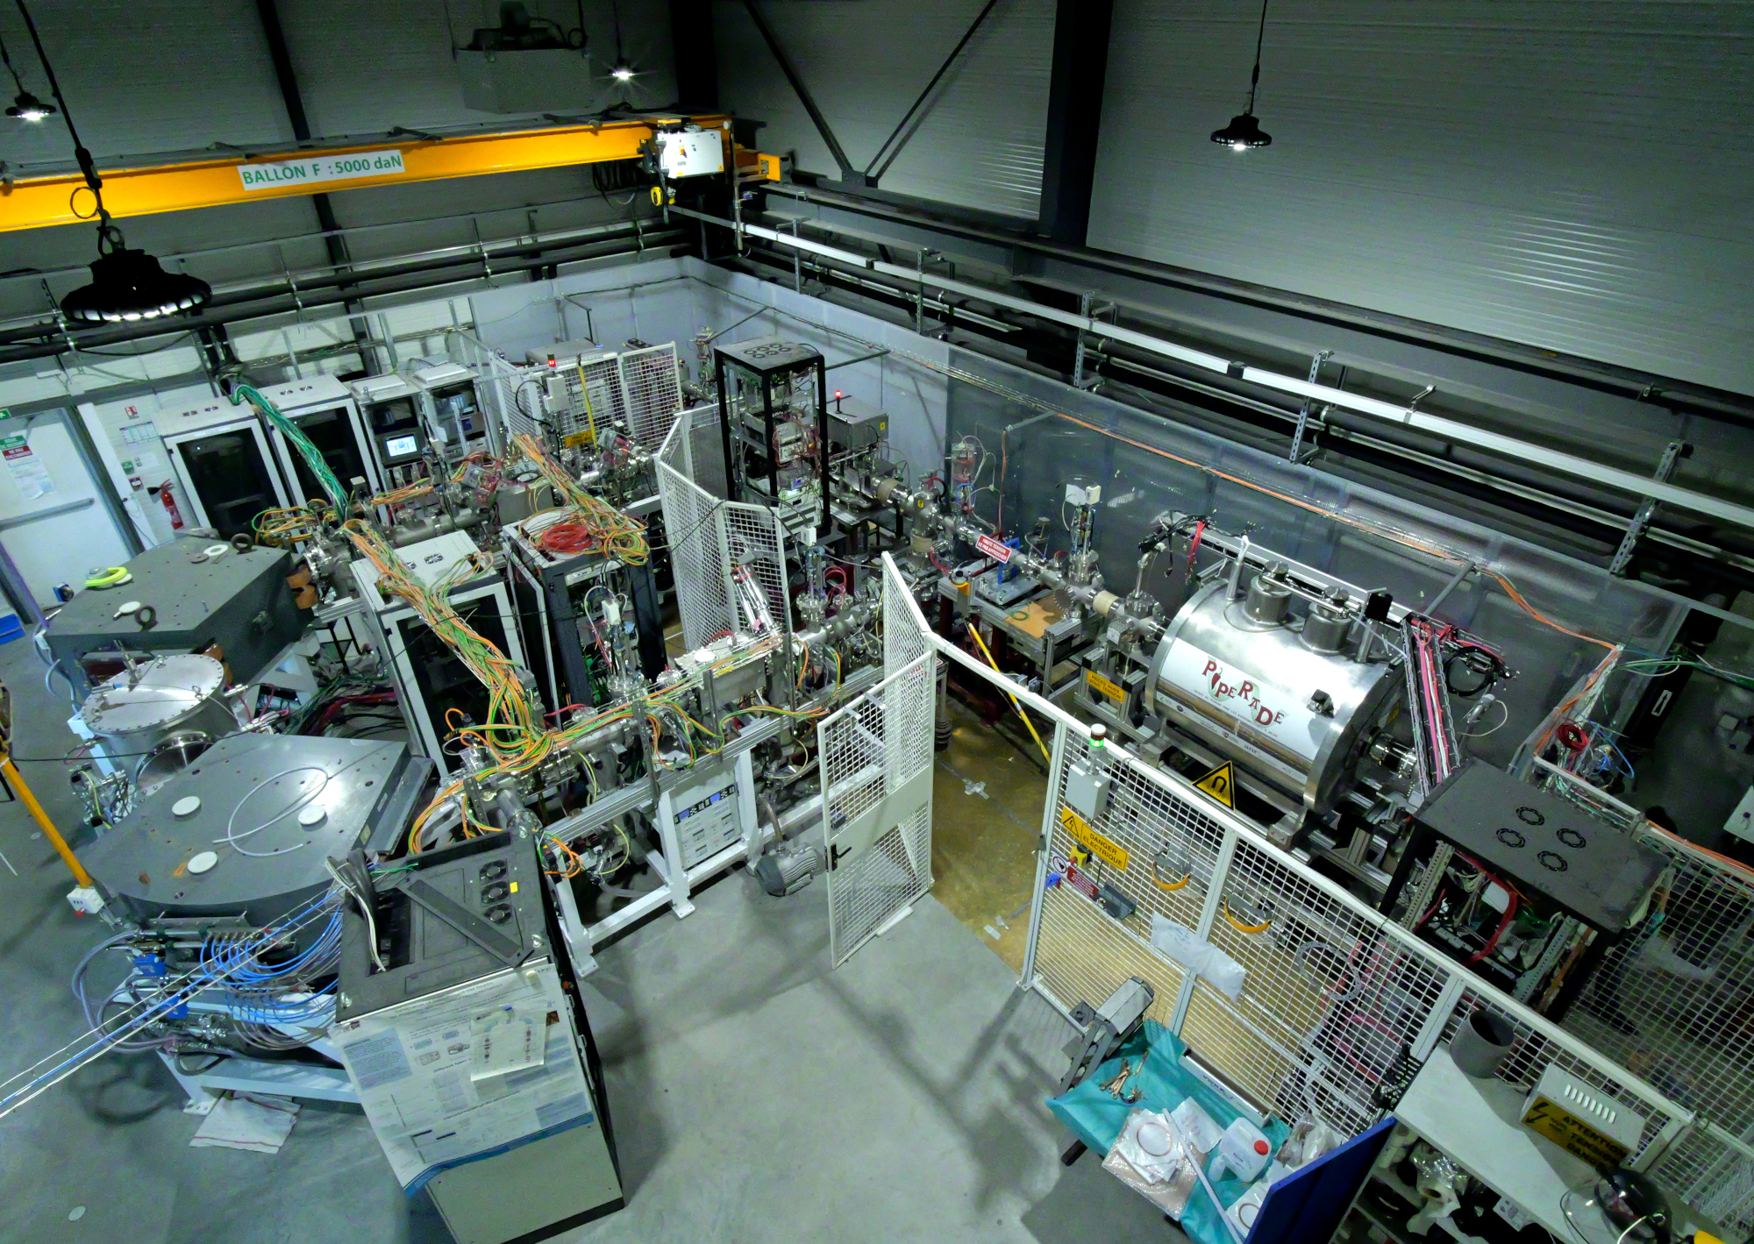
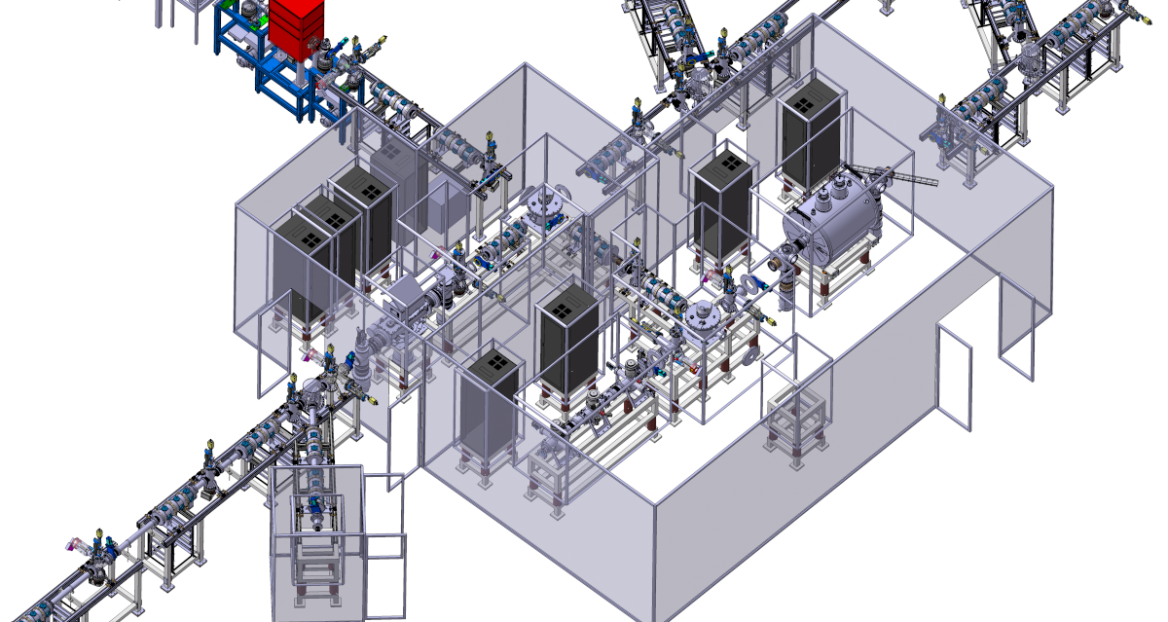

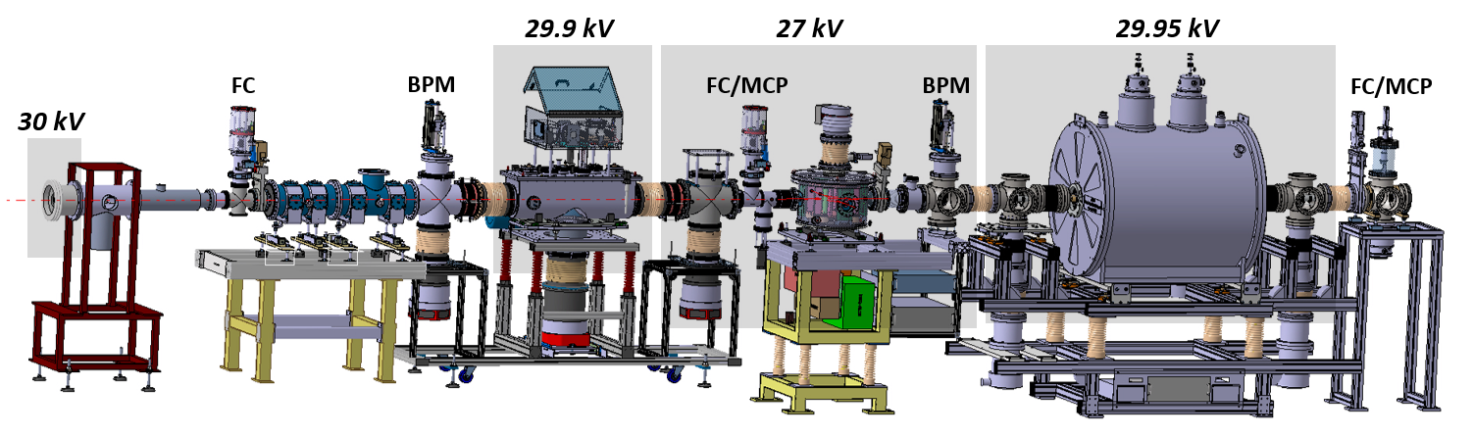
GPIB-L3K / PIPERADE au CENBG
Hall de montage LP2iB
Configuration DESIR
GPIB
Extraction
30 keV
Extraction
30 keV
PIPERADE
L3K
HRS
Faisceaux
S³ et SPIRAL1
(30 keV)
Ion source
Steerer + triplet quad
standard DESIR

Slide 3
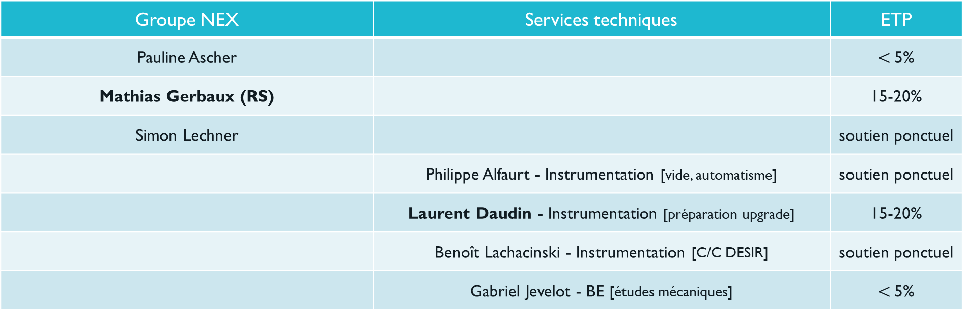
Personnes concernées 2025
Groupe NEX | Services techniques | ETP
Pauline Ascher |  | $<$5%
Mathias Gerbaux (RS) |  | 15-20%
Simon Lechner |  | soutien ponctuel
 | Philippe Alfaurt - Instrumentation [vide, automatisme] | soutien ponctuel
 | Laurent Daudin - Instrumentation [préparation upgrade] | 15-20%
 | Benoît Lachacinski - Instrumentation [C/C DESIR] | soutien ponctuel
 | Gabriel Jevelot - BE [études mécaniques] | $<$5%
Permanents
$→$Total permanent (très) faible $<$ 0,5 ETP (IR non-recruté en 2023-2024)
Corentin Roumégou [04/2024$→$04/2027] (RT) |  | 80%
G. Guignard [10/2024 $→$10/2027] |  | $<$5%
Précaires
$→$Total RH (très) faible $<$ 1,3 ETP $⇒$ OK pour « maintien en vie » du GPIB mais insuffisant pour caractérisation

Slide 4
Structure nationale/internationale
Responsabilité 100% LP2iB
Collaboration GANIL – préparation du déménagement, transfert de savoir (C. Berteloite)
Collaboration LPC Caen (J.F Cam) – discussions développement circuit RF, électrodes d’injection et extraction
Collaboration ISOLDE/ISCOOL – partage dessins techniques
Collaboration IJClab (L. Perrot, J. Michaud) – optique lignes de faisceaux
+ Échanges avec le projet DESIR (J-C. Thomas, F. Varenne, J.-F. Cam, C. Michel, …)
Manque ressources GANIL pour tout ce qui est préalable à l’installation du GPIB !!!
(plateformes HT, lignes, sécurité, …)

Slide 5
Publications, communications, thèses depuis 4 ans
Publications
  M. Gerbaux et al., The General Purpose Ion Buncher: a radiofrequency quadrupole cooler-buncher for DESIR at SPIRAL2, Nucl. Instrum. Methods Phys. Res. A 1046 (2023) 167631
Communications GPIB (parfois commune HRS et PIPERADE)
  À venir : exposé EMIS, octobre 2025 (C. Roumégou)
  Poster EJC 2025 (C. Roumégou et M. Gerbaux)
  Exposé workshop DETRAP, mai 2025 (M. Gerbaux)
  Exposé workshop DESIR, février 2024 (M. Gerbaux)
  Exposé workshop DESIR, février 2024 (L. Daudin)
  Exposé Colloque GANIL 2023 (M. Flayol)
  Poster ARIS, juin 2023 (M. Gerbaux)
  Exposé workshop Physics with SPIRAL2 Heavy Ion Beams, décembre 2022 (M. Gerbaux)
  Exposé GCM 2022 (A. Husson)
  Poster TCP 2022 (M. Hukkanen)
  Exposé Colloque GANIL 2021 (A. de Roubin)
  Séminaire CENBG 2021 (A. Husson)
  Exposé ISOL-France Meeting 2021 (A. Husson)
Thèses soutenues
Aucune (dernière thèse : M. Aouadi en 2017)

Slide 6
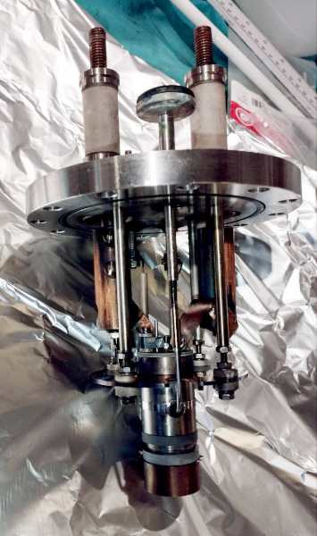
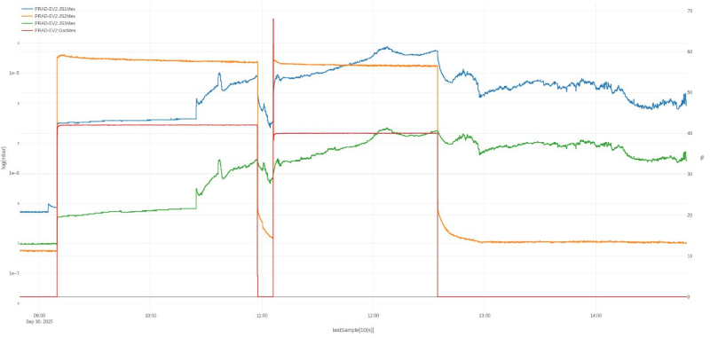
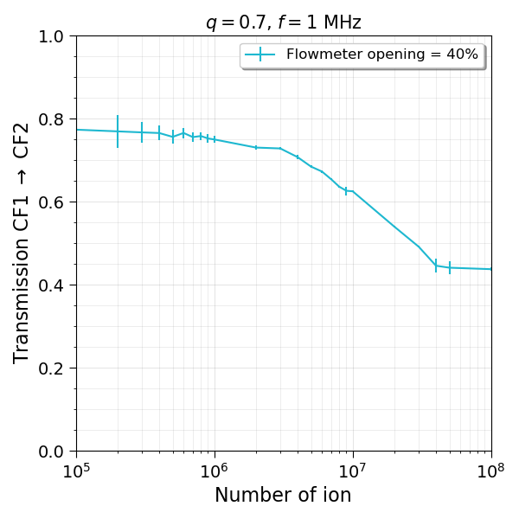
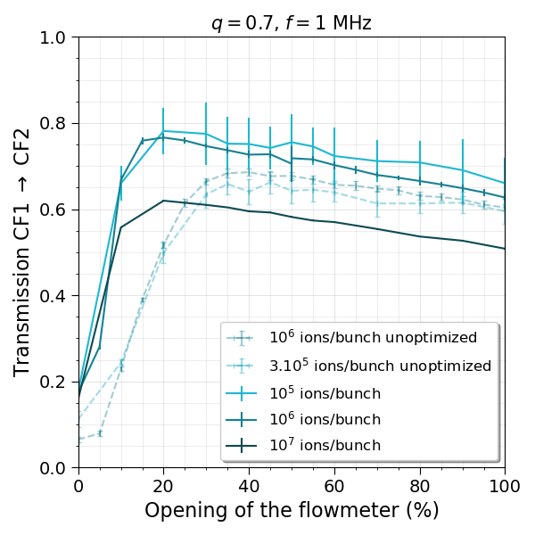
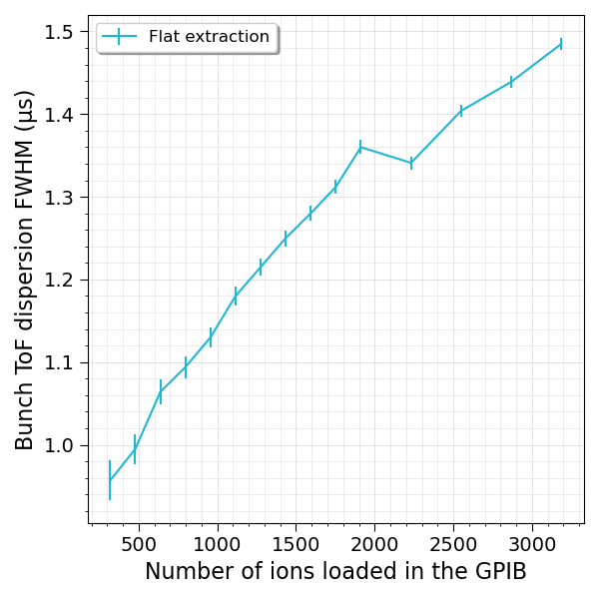
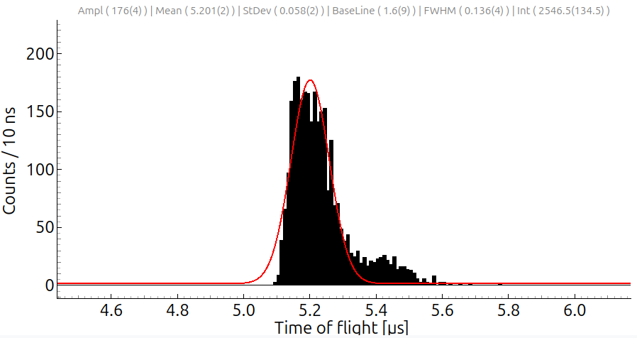
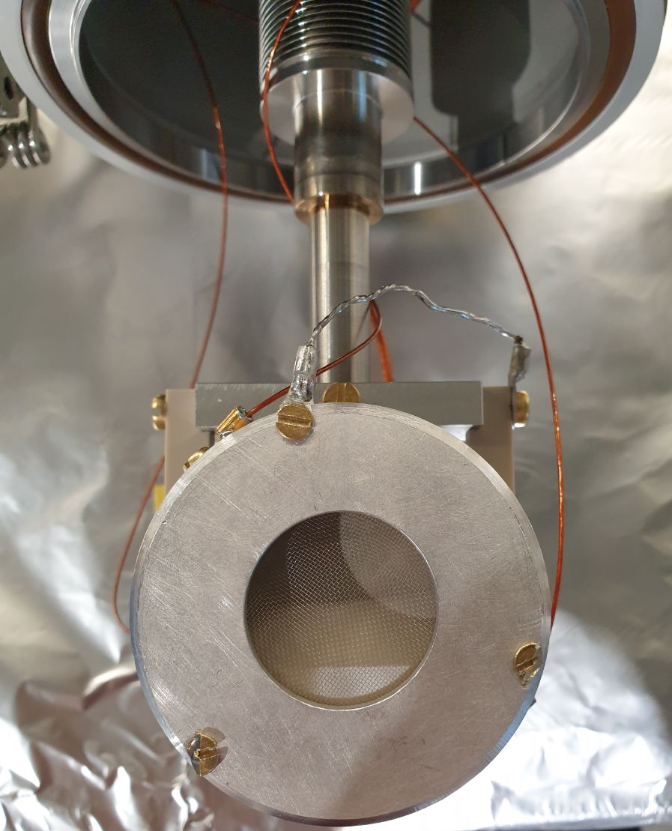
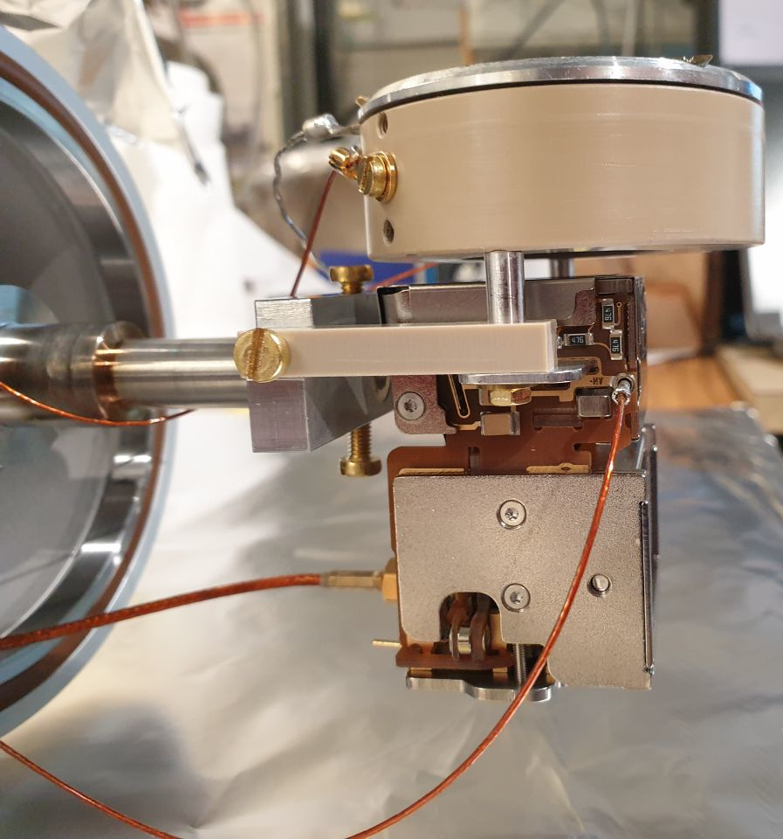
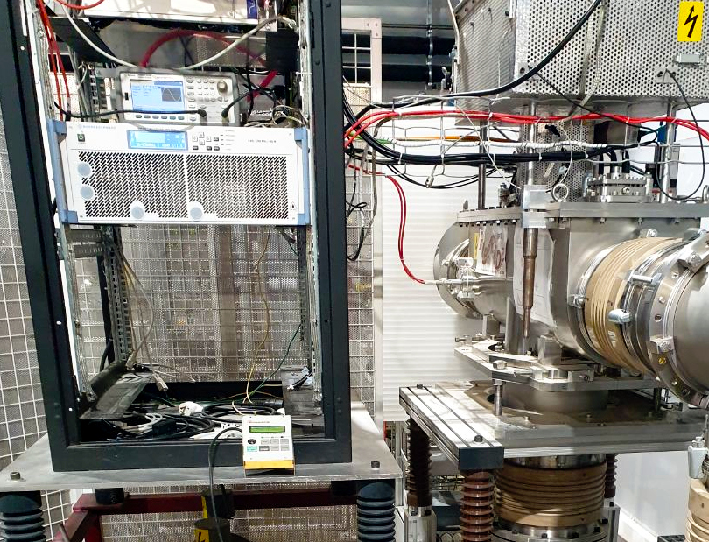
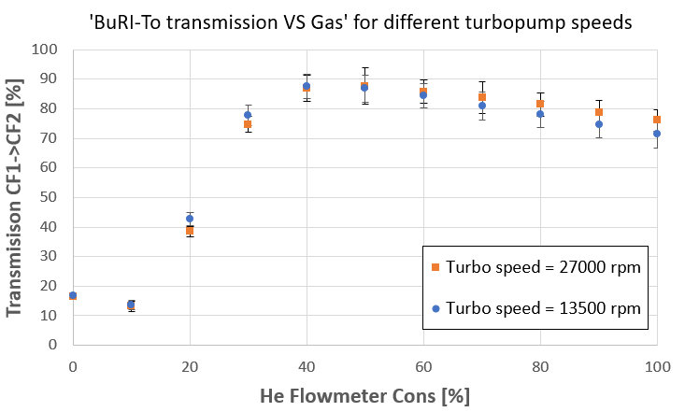
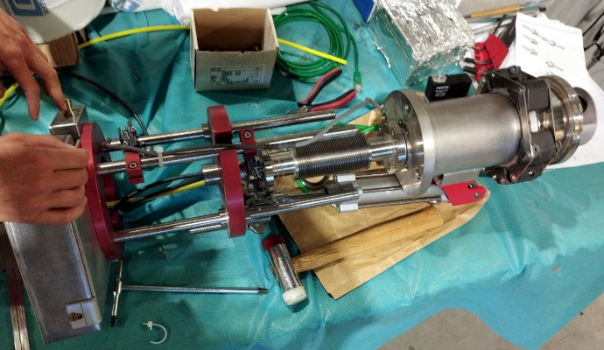
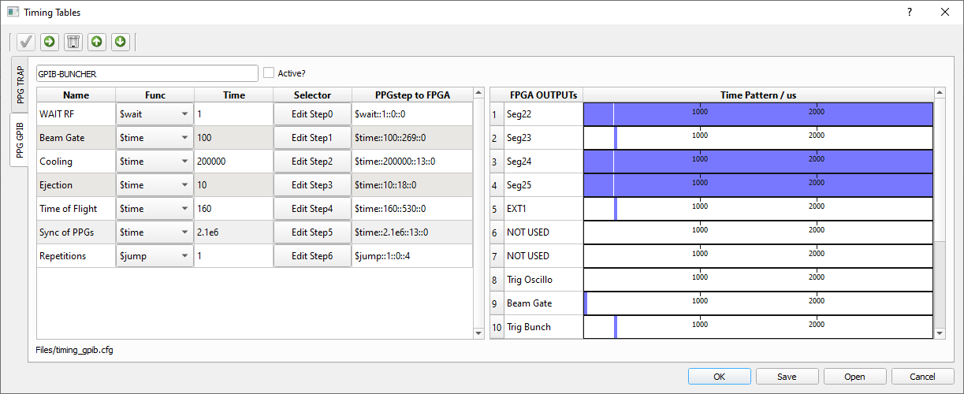
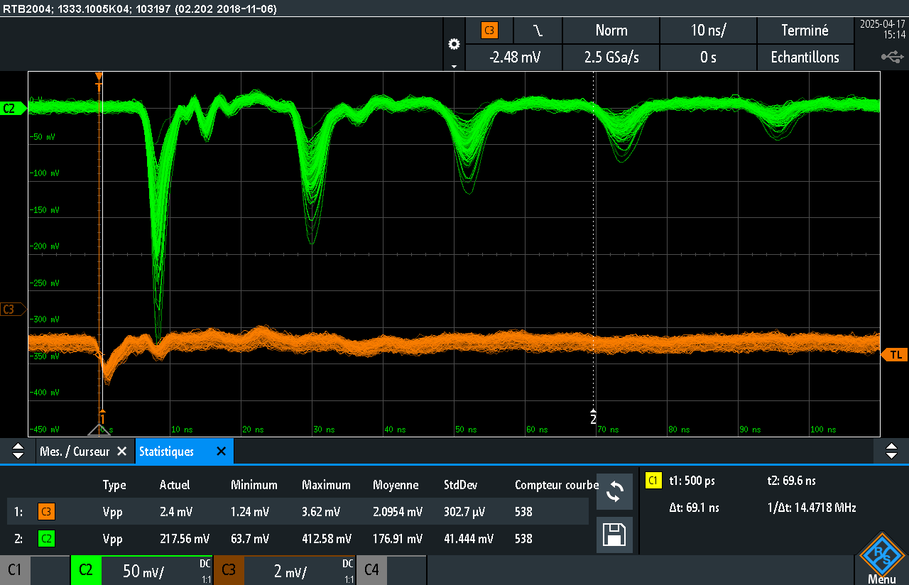


Faits marquants 2025
  Pas mal de pépins (usure du matériel) : ampli, pompes, soufflet CF, source,…
  Hors période d’inactivité forcée, faisceau de K et Rb délivré à PIPERADE $∼$ tous les jours ouvrés en 2025
  Étude des performances en « gros bunch » ($→{10}^{8}$ions)
  Études systématiques du mode « bunching » $→$nouveaux commutateurs rapides livrés ce mois-ci
  Installation d’un magnetof pour remplacer la MCP de l’analyseur d’énergie
Amplified signal
  Développement continu du contrôle-commande, EPICSisation complète, convergence vers standard DESIR
Raw signal
  Nouvel ampli RF (idem RFQ-1P)
  Test à vitesse de pompage réduit
Manque de ressources humaines !

Slide 7
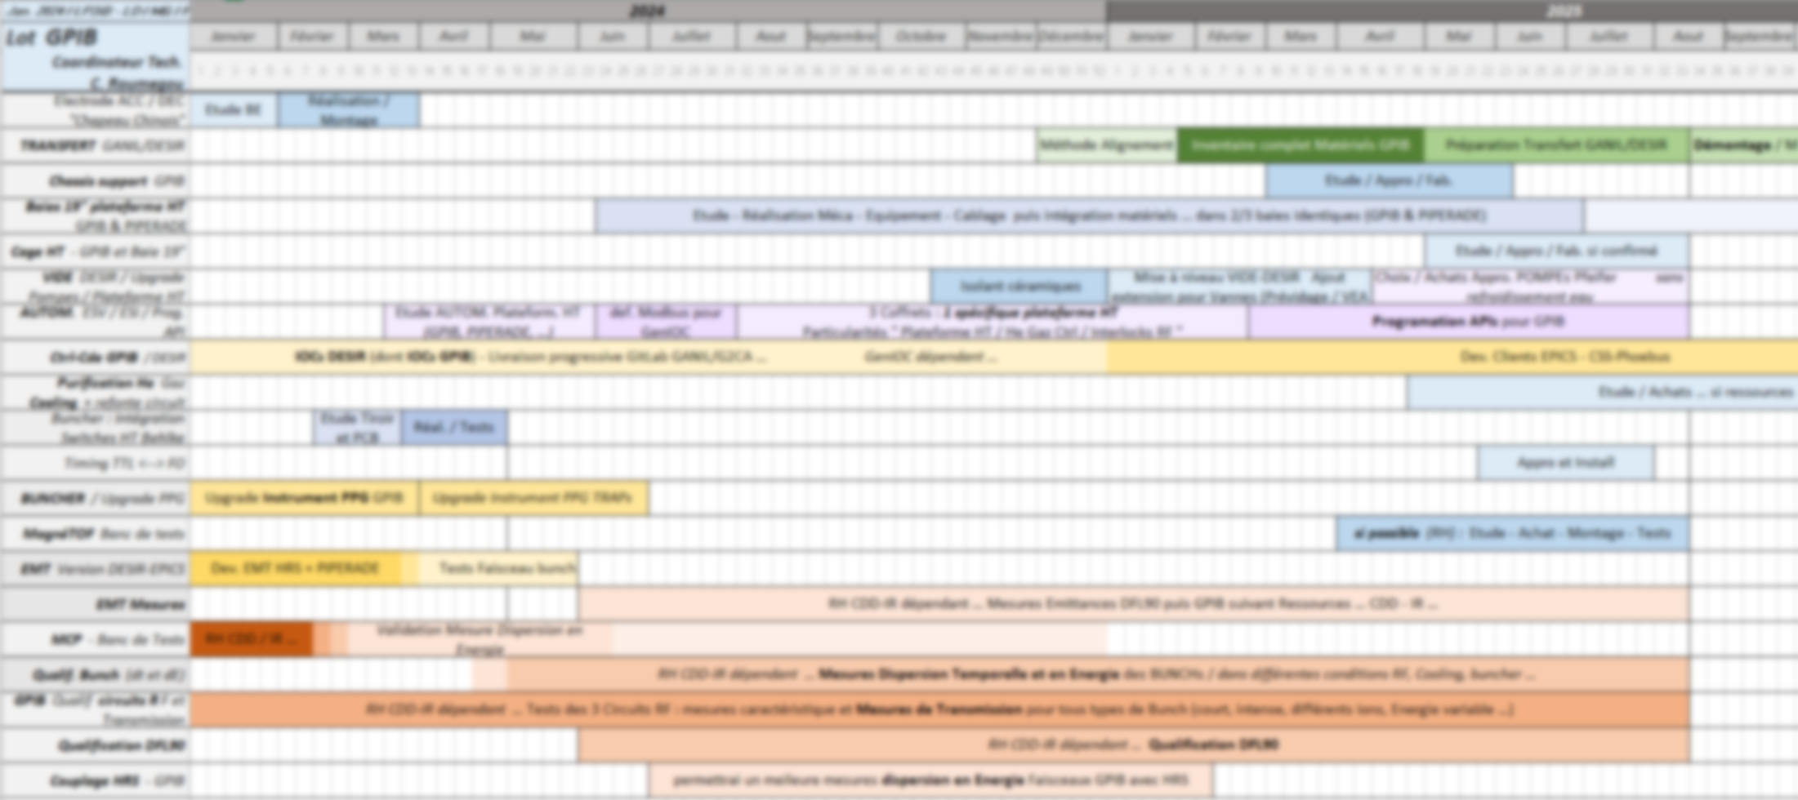
Planning indicatif
Mise à jour en cours…
Manque de ressources humaines $→$ glissement d’une partie du planning

Slide 8
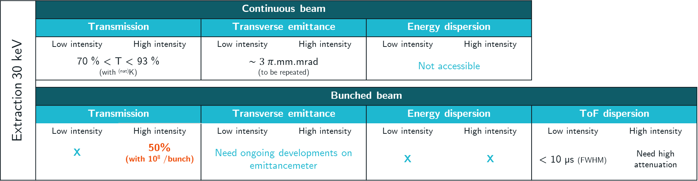
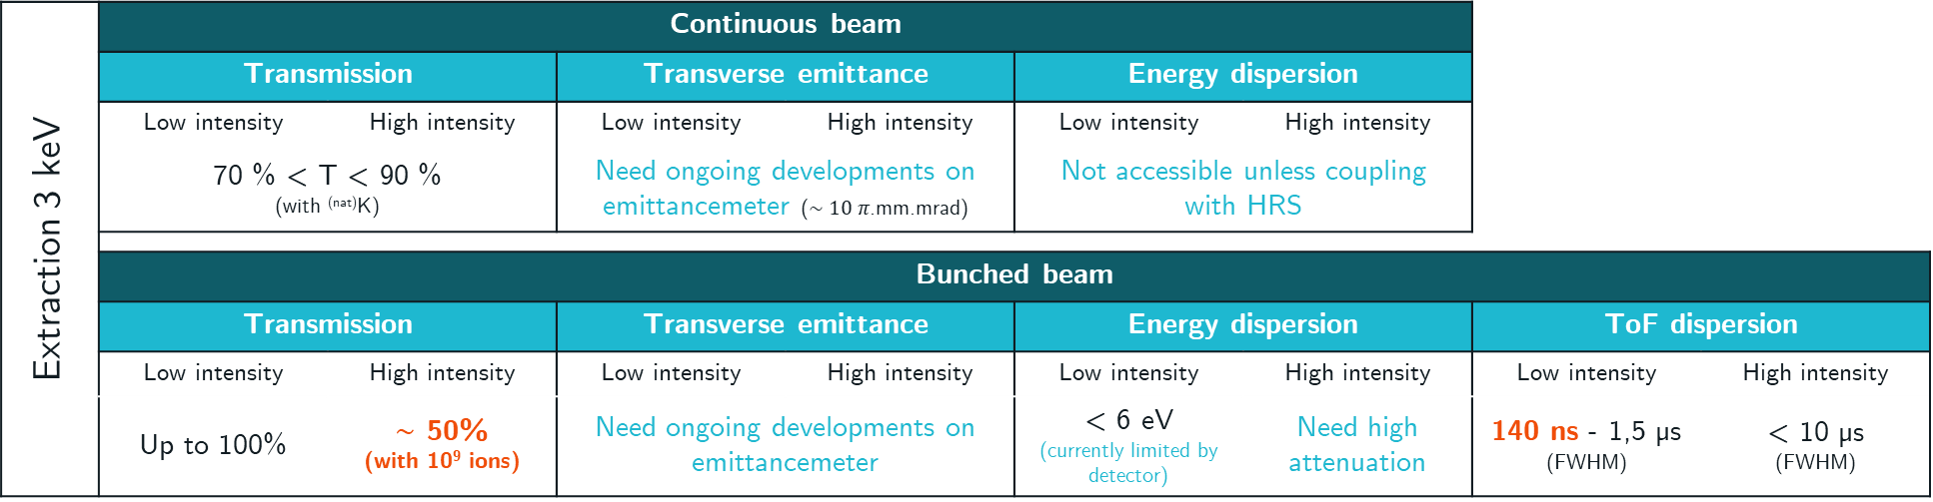
Fait / à faire
Extraction 30 keV | Continuous beam
 | Transmission |  | Transverse emittance |  | Energy dispersion
 | Low intensity | High intensity | Low intensity | High intensity | Low intensity | High intensity
 | 70 % < T < 93 % (with ^{(nat)}K) |  | $∼3 π$.mm.mrad (to be repeated) |  | Not accessible
 | Bunched beam
 | Transmission |  | Transverse emittance |  | Energy dispersion |  | ToF dispersion
 | Low intensity | High intensity | Low intensity | High intensity | Low intensity | High intensity | Low intensity | High intensity
 | X | 50% (with 10⁸ /bunch) | Need ongoing developments on emittancemeter |  | X | X | < 10 µs (FWHM) | Need high attenuation
Extraction 3 keV | Continuous beam
 | Transmission |  | Transverse emittance |  | Energy dispersion
 | Low intensity | High intensity | Low intensity | High intensity | Low intensity | High intensity
 | 70 % < T < 90 % (with ^{(nat)}K) |  | Need ongoing developments on emittancemeter ($∼10 π$.mm.mrad) |  | Not accessible unless coupling with HRS
 | Bunched beam
 | Transmission |  | Transverse emittance |  | Energy dispersion |  | ToF dispersion
 | Low intensity | High intensity | Low intensity | High intensity | Low intensity | High intensity | Low intensity | High intensity
 | Up to 100% | $∼$ 50% (with 10⁹ ions) | Need ongoing developments on emittancemeter |  | < 6 eV (currently limited by detector) | Need high attenuation | 140 ns - 1,5 µs (FWHM) | < 10 µs (FWHM)
High intensity: >10⁸ ions/bunch
or >100 pA (CW)

Slide 9

Budget
L’intégralité du budget vient du projet DESIR (GANIL)
Pas de budget IN2P3 ou autres
Une partie du budget est transféré directement au LP2iB :
Le reste des commandes (gros montants) est passé par le GANIL :
9 k€ en 2025 pour GPIB + PIPERADE
9+38 k€ en 2025 pour GPIB (commutateurs + ampli RF)

Slide 10
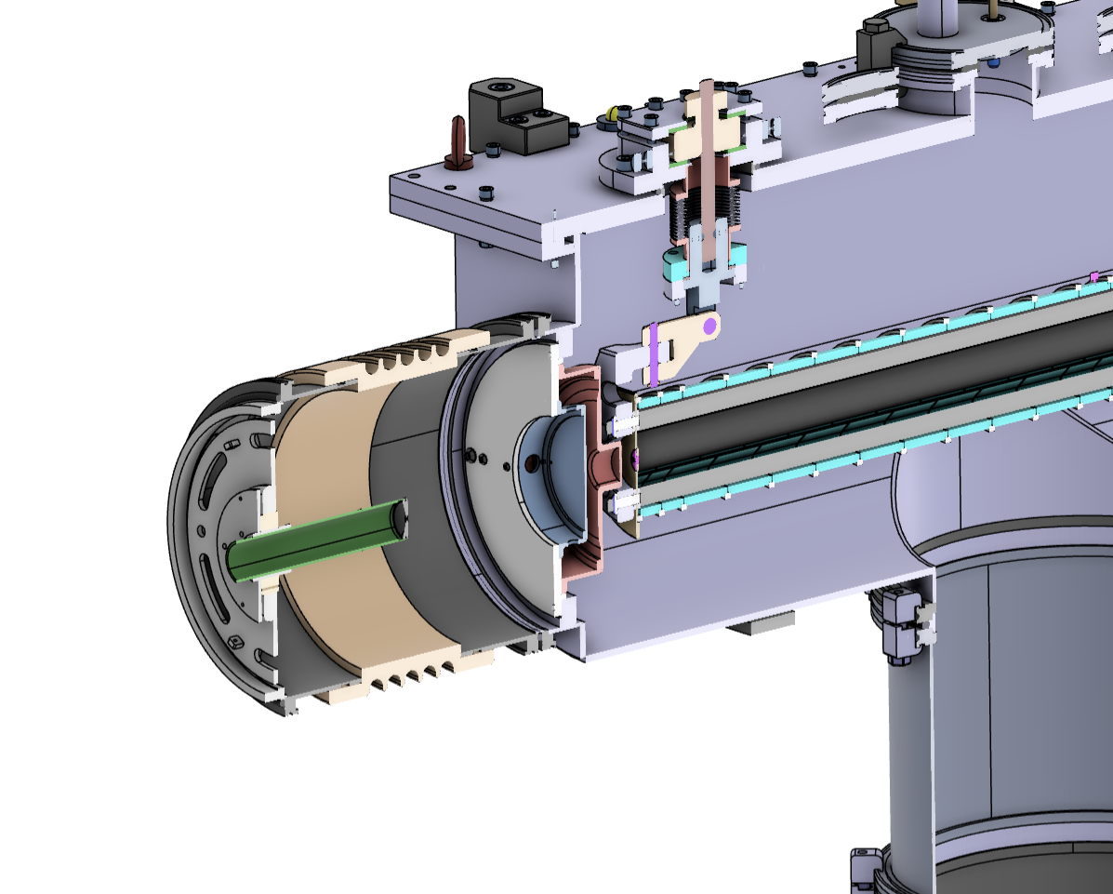
Évolutions / discussions en cours
Couplage avec HRS
Passage à des pompes refroidies à l’air (et non à l’eau)
Upgrade DESIR
  Plate-forme HT ( travail collaboratif BE GANIL - LPCC - LP2iB - iJCLab)
  Automatisme GPIB à mettre au nouveau standard
  Motorisation plus fiable pour le circuit résonnant RF
  optiques E/S + isolateurs
  châssis
  pompage
  purification He
  …

Slide 11
Conclusions
Le GPIB fonctionne bien en routine
Travail sur le mode « bunching » toujours en cours / arbitrage permanents à faire avec dvp PIPERADE
Le déménagement se rapproche, compliqué de tout faire d’ici là avec faibles RH
À moyen terme, soutien RH permanent indispensable au GANIL pour l’installation ET l’exploitation du GPIB (et de PIPERADE) à DESIR

